Slide 1






Подорож у світ Грамоти
Вживання букв і, ь в кінці слова. Однина та множина іменників. «Тварини, птахи, риби».
Notes:
Подорожувати ми будемо на гелікоптері.

Slide 2




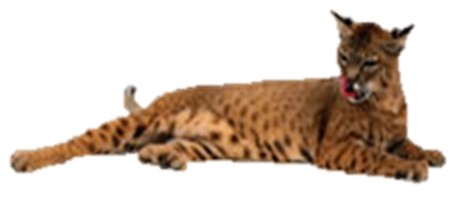



Notes:
Гелікоптер буде рухатись, якщо по черзі виконаного завдання натискати на клавішу мишки для преходу на інше завдання. Для того щоб на карті перейти на слайд 3 потрібно натиснути на півника, для переходу на слайд 4 – на рись, для переходу на слайд 5 – на будинок, для переходу на слайд 6 – на журавля, для переходу на слайд 7 – на хмаринку.

Slide 3

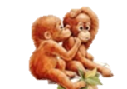


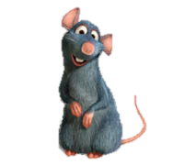
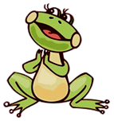

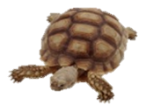


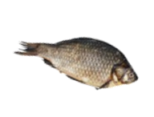
Notes:
Розглянь малюнки та назви зайвий, наведи курсор на малюнок та натисни. Поясни свій вибір.
Для переходу на слайд 2 потрібно натиснути на осінній орнамент праворуч.

Slide 4
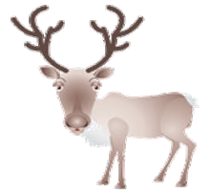

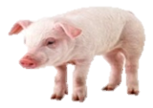

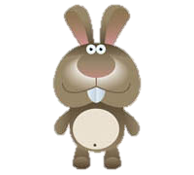
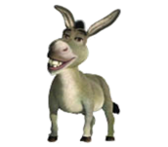
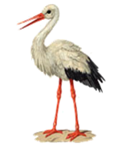
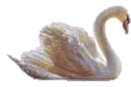
Notes:
Назви тварин та птахів та запиши лише тих в назві яких є знак м’якшення. Порівняй з відповіддю.
Для переходу на слайд 2 потрібно натиснути на осінній орнамент праворуч.

Slide 5
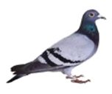
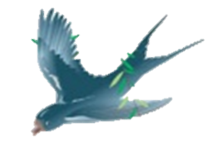
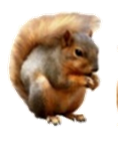
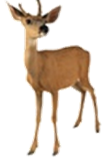


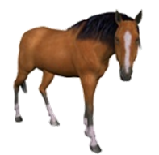
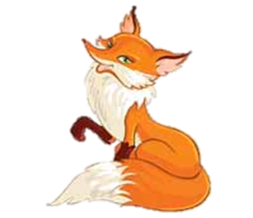
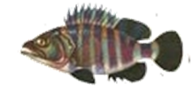
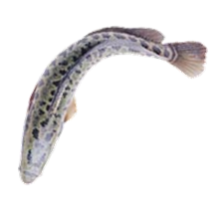

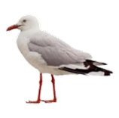
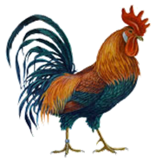
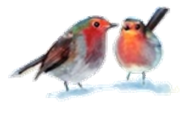



тварини
птахи
риби
Notes:
Розглянь малюнки. «Розсели» риб, звірів та птахів у свої домівки. Обведи лише ті в яких є знак м’якшення.
Для переходу на слайд 2 потрібно натиснути на осінній орнамент праворуч.

Slide 6




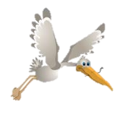


Тому веселиками звут…ся журавл…,
Що прил…тают… до веселої земл… .
Що теплий ден… приносят… на крил…
І залишают… в нашому сел… .
ь
і
Notes:
Прочитай та спиши вірш вставляючи пропущені букви і або ь. Переконайся що правильно виконав завдання.
Для переходу на слайд 2 потрібно натиснути на осінній орнамент праворуч.

Slide 7

Однина Множина
Зразок: кінь – коні
заєць - ___________ журавель - ___________
лебідь - ________ лось - ________
карась - __________ рись - _________
лосось - ____________ тюлень - _________
окунь -__________
зайці
журавлі
лебеді
лосі
карасі
рисі
лососі
тюлені
окуні
Notes:
Постав слова в множині. Порівнях з відповіддю. Обведи букву і червоним олівцем, а ь – оранжевим олівцем.

Slide 8


Молодець!

